Slide 1
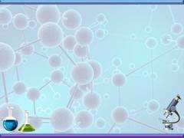
Біологічне значення металічних і неметалічних елементів.

Slide 2
Нормальне функціонування організму можливо тільки при збалансованому вмісті в ньому макро та мікроелементів. При їх дефіциті відбувається порушення численних функцій організму.
Якщо дисбаланс зберігається довго, він призведе до хвороби. Але це можна попередити, знаючи роль макро- і мікроелементів в організмі та наслідки їх нестачі.

Slide 3
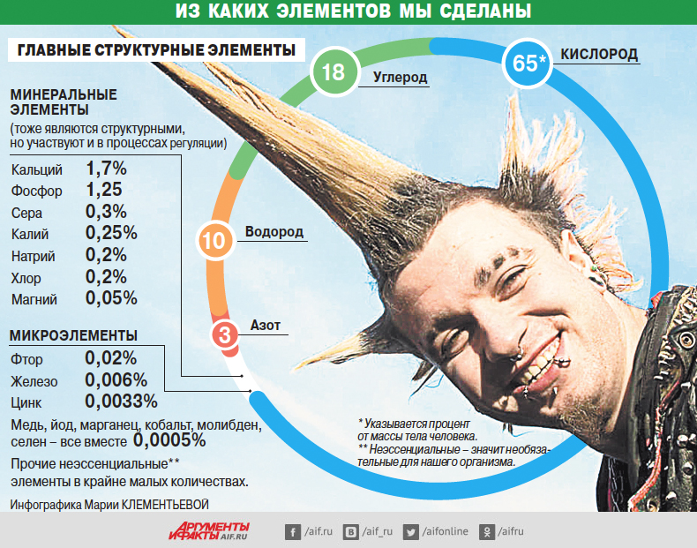

Slide 4

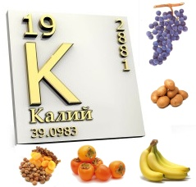
Калій регулює функціонування м’язових волокон, кровоносних судин і серцевого м’яза. Покращує кровопостачання м'язів.
2. Стимулює роботу нервової системи , бере участь у проведенні нервових імпульсів, сприяючи усуненню депресивних розладів, і стабілізує роботу мозку, підвищуючи доступ кисню до цього органу.
3. Забезпечує виведення надлишків рідини з організму, мінімізує негативний вплив токсинів на органи і нормалізує синтез багатьох ферментів.
4. Стабілізує переробку цукру в енергію.
5. Особливо він важливий для нормальної діяльності серця. Серце без калійного елемента не зможе забезпечити нормальний кровообіг.
Дітям дозування: по 15-30 мг на 1 кг маси тіла. Для дорослих мін. денна доза становить 1000 мг, оптимальна – 2000 мг.

Slide 5

Ознаки калієвої недостатності : судоми; м’язова слабкість; набряки; ослаблення імунітету; аритмія; стан апатії і почуття сонливості; погіршення роботи органів шлунково-кишкового тракту; зменшення кількості сечі; порушення обміну речовин; сухість шкірних покривів; проблеми з серцем; проблеми з диханням; підвищена ламкість нігтьових пластин; підвищена нервозність; виразкові ураження слизової шлунково-кишкового тракту.

Slide 6
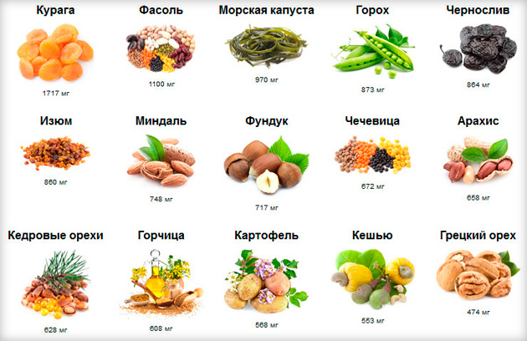
Продукти, що містять калій (в мг на 100 г):
сир голландський, крупа рисова 100
крупа пшенична, сік яблучний 120
яйця курячі та натуральне молоко 140 перловка 172
морква, апельсин 200
натуральний йогурт, цибуля 260
вівсянка, персики, капуста 362
Гречка, банани 380
авокадо, гриби білі 450
соняшникове насіння і горох 710
арахіс і зелень петрушки 760
кедрові горіхи, мигдаль 780
Родзинки, виноград киш миш 1020
висівки пшеничні 1160
курага 2480

Slide 7

Магній бере участь в регуляції метаболізму, більш ніж в 300 процесах всередині тіла людини і прискорює обміну речовин.
Стимулює розумову діяльність, знижує напруження та дратівливість, зменшує головні болі.
Формує кісткову тканину. Нормалізує м’язевий тонус, допомагає нормальній роботі м'язів . Бере участь у проведенні імпульсу від нервів до м’язів
Він стимулює перистальтику кишечнику, сприяє виведенню жовчі ,та холестерину з нього.
Він бере участь в енергетичному обміні та синтезі білків, знижує ризик діабету.
Підтримує стійкий ритм серця.
Добова потреба :
для молодІ до 30 років –
310 – 350 міліграм;
для дорослих –
400 міліграм;

Slide 8
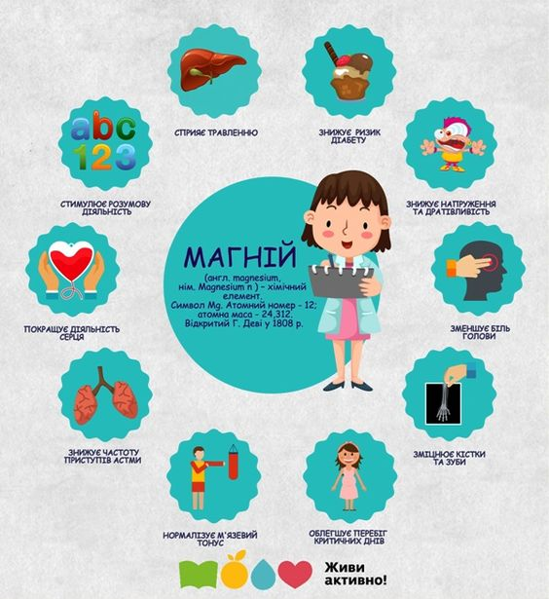
Ознаки магнієвої недостатності: почастішання інфекційних захворювань; постійна втома; затяжні сезонні депресії; зниження працездатності; тривалий період одужання; тривожність, фобії, занепокоєння; безсоння, ранкова втома; дратівливість; м’язові спазми, посмикування, судоми; чутливість до шуму і зміні погоди; запаморочення; порушення координації рухів; перепади артеріального
тиску; порушення серцевого
ритму;
спастичний біль у животі,
що супроводжуються діареєю;
випадання волосся, ламкість
нігтьових пластин.

Slide 9
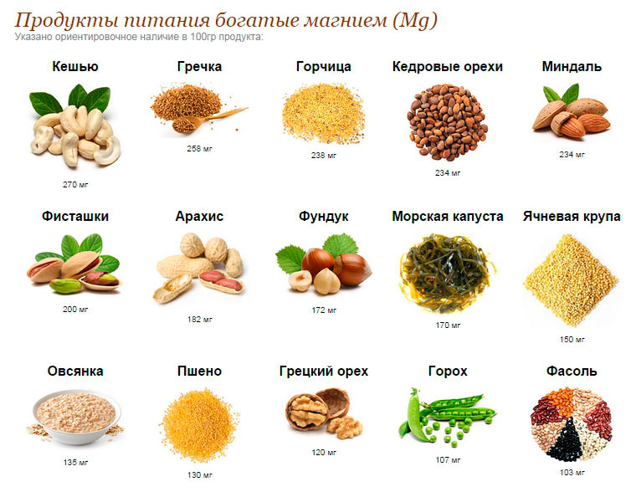

Slide 10
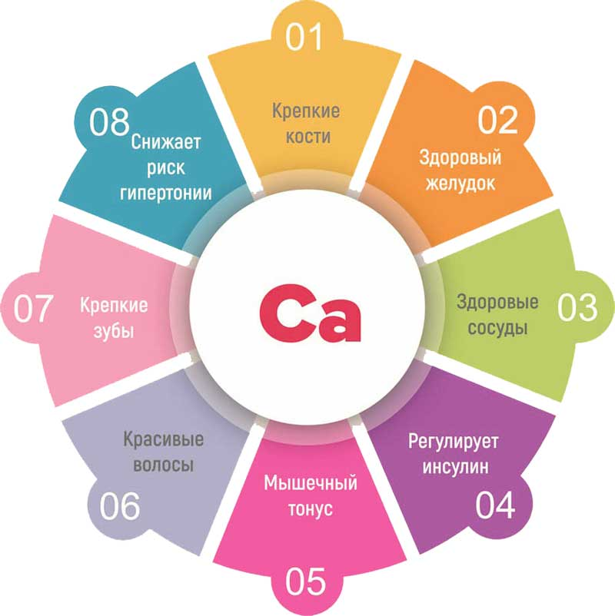

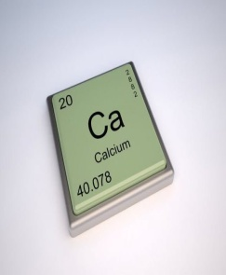
Кальцій бере участь у формуванні кісткової тканини, надає їй твердості, пружністі, міцності.
2. Він відповідає за процеси скорочення і розслаблення м'язів, допомогає м’язам рухатися правильно і плавно.
3. Підтримує правильне функціонування нервової системи. Цей мінерал живить нерви і допомагає їм у проведенні імпульсів.
4. Він допомагає регулювати серцебиття, знижує артеріальний тиск.
5. Впливає на згортування крові,
проникнення клітинних мембран, забезпечує імунний захист організму.
Добова потреба для підлітків
та дорослих 800 - 1200 мг.
Дефіцит може призвести :
до порушення мінералізації кісткової тканини;
зниження м’язового тонусу;
судомам, в результаті підвищення збудливості рухових нейронів;
хворобливих відчуттів у м'язах при фізичній навантаженні.

Slide 11
Ознаки кальцієвої недостатності:
Шкіра може стати тьмяною, втратити пружність. Волосся стає сухим, починає сильно випадати. При нестачі кальцію може розвинутися таке шкірне захворювання, як екзема.
Нервові розлади. Зниження концентрації кальцію призводить до погіршення якості передачі нервових імпульсів, що спричиняє погіршення концентрації пам’яті, головні болі, дратівливість, зниження працездатності, млявість.
Остеопороз. Це захворювання розвивається при серйозному дефіциті кальцію. В результаті таких змін кістки стануть настільки крихкими, що легко ламатимуться навіть від незначного удару.
Зниження пам’яті, підвищена втомлюваність та дратівливість, поганий сон, захворювання зубів, їхня руйнація тощо – продовження переліку порушень через дефіцит кальцію.

Slide 12
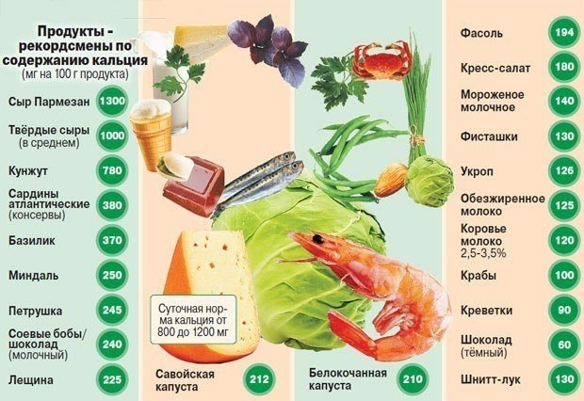

Slide 13
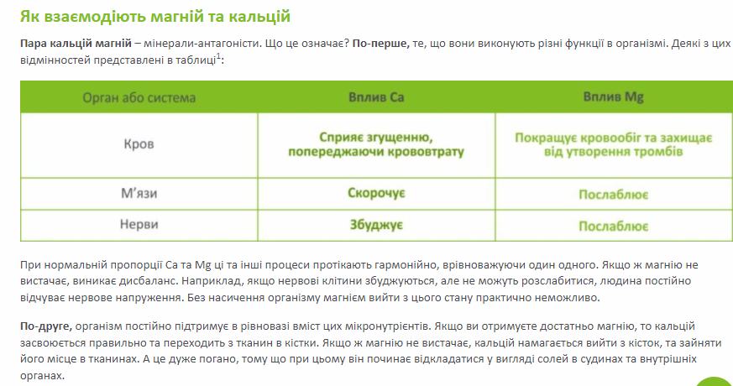

Slide 14

Хром приймає участь у регулюванні вуглеводного обміну. Він регулює рівень цукру в крові. Разом з інсуліном хром переміщує цукор з кровотоку в тканини організму для використання та запасу.
2. Хром потрібен для нормального обміну жирів (в тому числі їх спалювання і перетворення в енергію), його недолік завжди призводить до набору ваги та
ожиріння.
3. Нуклеїнові кислоти: хром підтримує структурну цілісність РНК, ДНК, захищає від руйнування, будучи компонентом.
Також хром бере участь у формуванні нормального імунітету і впливає на ріст та регенерацію тканин.
У жінок рівень хрому знижується під час виношування дитини і відразу після пологів. Що приводить до швидкого набору ваги, набрякам.
Добова потреба
50 мкг ( діти) –
200 мкг (дорослі)
Дефіцит хрому може призводити:
--до погіршання утилізації глюкози і як наслідок розвиток цукрового діабету та збільшення ступеня тяжкості стану при ньому ;
підвищення вмісту тригліцеридів і холестерину в сиворотці крові.
-поява атеросклерозу.

Slide 15
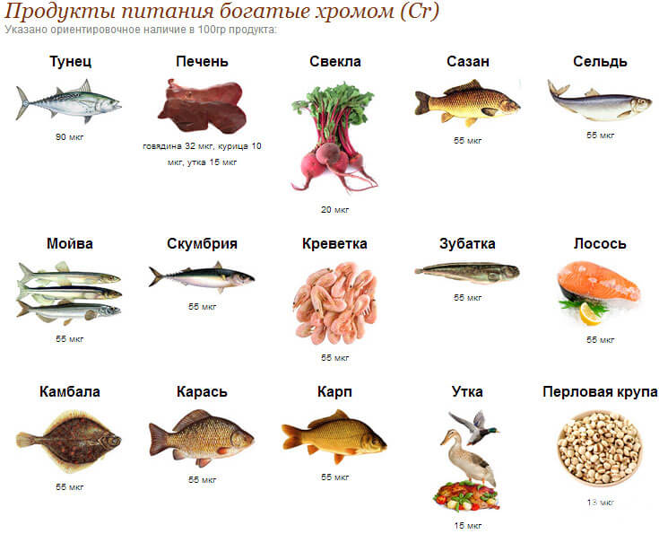
Найбільша його кількість міститься печенці, гов’яжому м'ясі, хлібі, сухих грибах та пивних дріжжах. Мінімальна - в молоці, рибі і курячому м'ясі. Овочі та фрукти містять дуже мало біологічно доступного хрому.

Slide 16
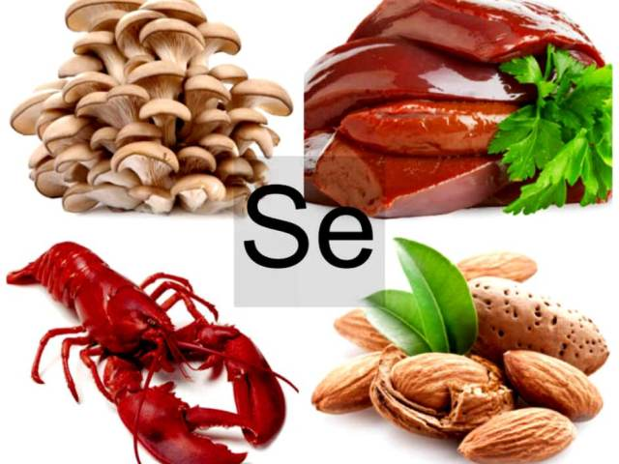
1. Селен запобігає утворенню ракових клітин, так як він не дозволяє утворюватися вільним радикалам, які руйнують клітини організму.
2. Селен контролює роботу кожної клітини і попереджає запалення, серцеві та ендокринні захворювання.
3. Селен також є важливим для росту та здоров’я волосся, шкіри та відіграє певну роль у підтримці стійкості організму до різних захворювань.
4. Селен бере участь у підтримці нормальної роботи печінки, синтезі білків і захищає організм від токсичних мінералів.
Добова потреба
20 - 40мкг ( діти) –
50 мкг (дорослі)

Slide 17
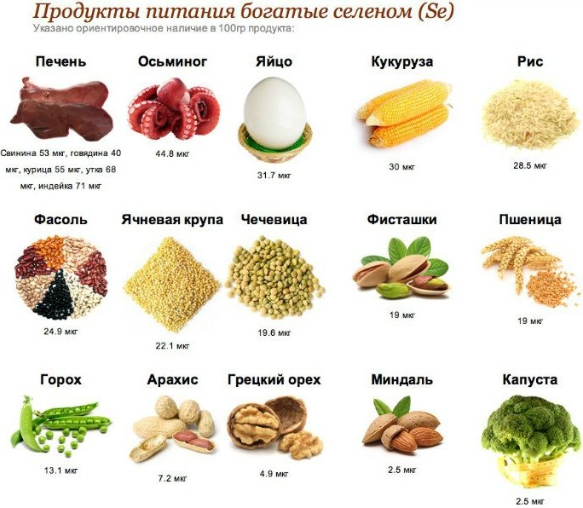
Найкращим джерелом селену є бразильські горіхи.

Slide 18
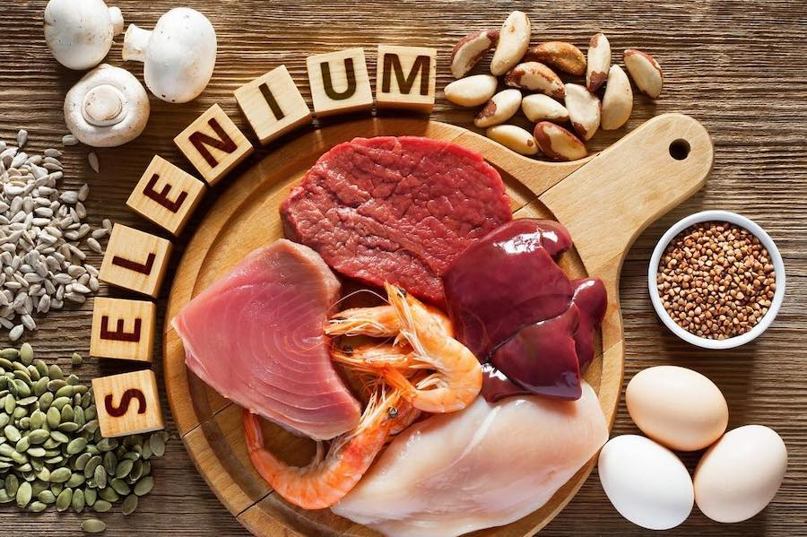
Ознаки селенової недостатності .
При нестачі селена порушується стабільність мембран і процесів окислення всіх клітин організму, що призводить до порушення функцій основних органів і систем.
Дефіцит селена сприяє зниженню імунітету, прискореному старінню, розвитку новоутворень.
Дефіцит цього елемента в організмі призводить до безпліддя, захворювання шкіри і нігтів, збільшує наслідки йододефициту.

Slide 19

1. Сірка в організмі знаходиться в основному в шкірі, суглобах, м’язах, нігтях, волоссі, входить до складу амінокислот. Нормалізує обмінні процеси; підвищує імунітет;
2. Має протиалергічну, ранозагоювальну і протизапальну
дію;
3. Сірка покращує роботу зв'язок і суглобів; зміцнює м'язову тканину; зменшує суглобові і м'язові болі, судоми.
4. Підтримує кисневий баланс; 5. Стабілізує рівень глюкози;
6. Сприяє виділенню жовчі печінкою;
7. Нейтралізує і вимиває з організму токсини і шлаки;
8. Впливає на згортання крові;
9. Важлива для ряду вітамінів, амінокислот, ферментів і гормонів;
10. Підсилює дію вітамінів В1 (тіаміну), В5 (пантотенової кислоти), В7 (біотин)
Добова потреба дорослої людини становить 500-1200 мг

Slide 20


Симптоми нестачі сірки в організмі :
хворобливість в суглобах;
ламкість нігтів і волосся; висипання на шкірі;
активуються захворювання і патології печінки;
тахікардія; легенева дисфункція;
порушуються обмінні процеси;
з’являється хронічна втома; знижується імунітет
проявляються алергічні реакції;
часті запальні процеси;
порушення роботи ШКТ;
депресії; проблеми з пам’яттю.
.

Slide 21
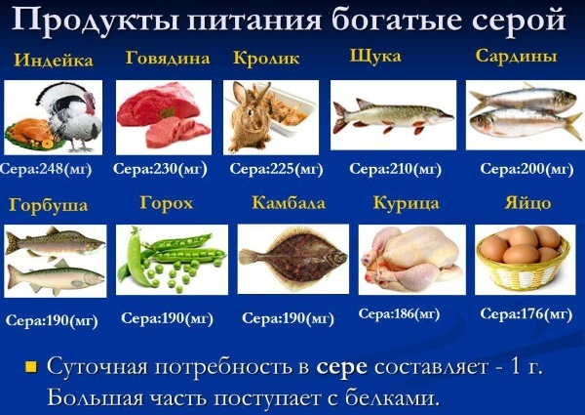

Slide 22
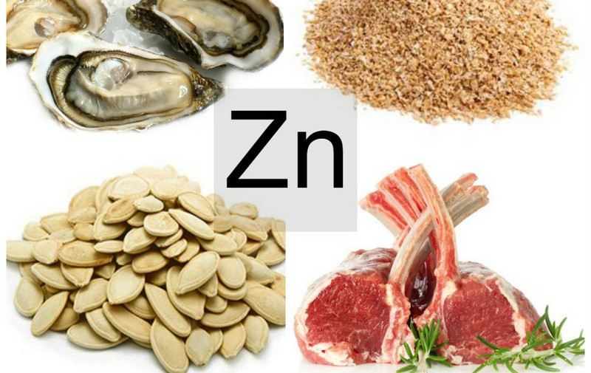
1.Цинк необхідний для поділу, росту, розвитку клітин, а значить для відновлення після хвороб.
2. Збільшує швидкість відновлення клітин, тим самим сприяючи загальному поліпшенню стану шкіри.
3. Зупиняє процес запалення, допомагає ранам швидше зажити; зміцнює зуби і кістки;
4. Допомагає розщеплювати вуглеводи, жири і білки.
5. Сприяє нормальному функціонуванню безлічі
органів.
6. Зміцнює імунітет людини, виробляючи корисні антитіла, важливі гормони і лейкоцити.
7. Допомагає правильному функціонуванню головного мозку; сприяє зміцненню нервової системи.
8. Допомагає виробляти енергію. Активує вітамінм А, Е, С. Необхідний для засвоєння вітаміна Д.
9. Стабілізує гормональний фон. Входить в склад сотень ферментів.
Добова потреба:
5 -15 мг ( діти) –
15 мг (дорослі)

Slide 23

Симптоми нестачі цинку в організмі :
1. Погана робота нервової системи.
2. Слабкий імунітет.
3. Діарея через дефіцит цинку, так як він призводить
до зниження імунної відповіді на різні інфекції.
4. Алергії на їжу і навколишнє середовище.
5. Вугрі і висипання.
6. У дорослих з його недоліком можуть бути пов'язані
ожиріння, цукровий діабет, чоловіче безпліддя.
У дітей часті інфекційні захворювання.

Slide 24
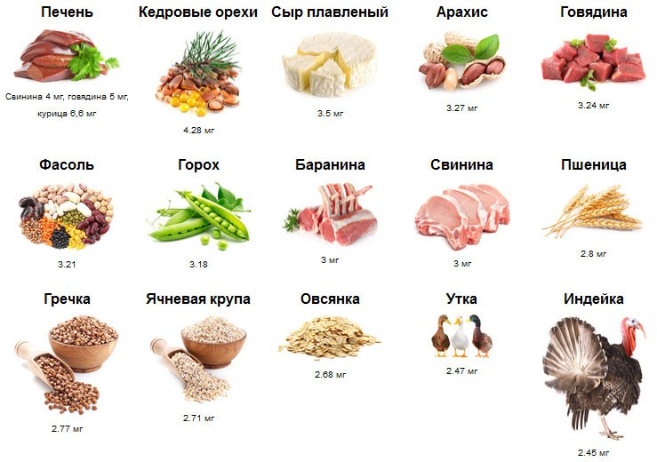
ПРОДУКТИ, В ЯКИХ ЦИНКА МІСТИТЬСЯ НАЙБІЛЬШЕ.

Slide 25

Мідь бере участь в засвоєнні і виробленні заліза. Сприяє утворенню еритроцитів, гемоглобіну. Забезпечує наповнення мозку, тканин необхідною кількістю кисню.
3. Без елементу неможливе нормальне формування сухожиль, скелета, м’язів, хрящів.
3. Дефіцит речовини призводить до ревматоїдний артритів, аутоімунних захворювань, запальних процесів в кістках, тканинах.
4. Компонент більшості ферментів, які беруть участь в окисно-відновних процесах.
Покращує обмінні, травні, метаболічні процеси.
Робить стінки судин міцними, еластичними. Підтримує пружність шкіри.
6. Покращує функціонування ендокринної системи.
Добова потреба у міді становить від 1,5мг (для дітей) до 5мг (для дорослих)

Slide 26
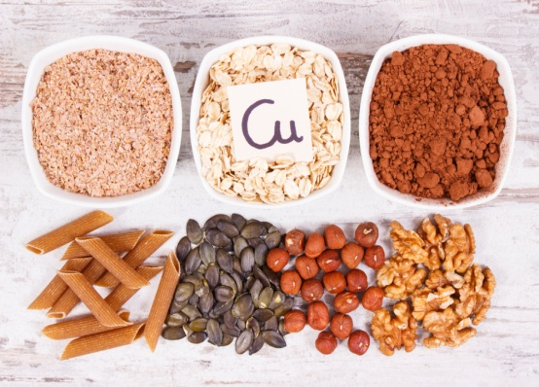
Симптоми дефіциту міді в організмі .
Недостатнє вироблення специфічних ферментів,
неправильне формування сполучних тканин, кісток, патологія в органах. Остеопороз.
Низьке число лейкоцитів, нерівномірне серцебиття Підвищений рівень холестерину .
Слабкий імунітет. Вроджені вади. Пігментація шкіри.
Людина відчуває себе млявою і втомленою.

Slide 27
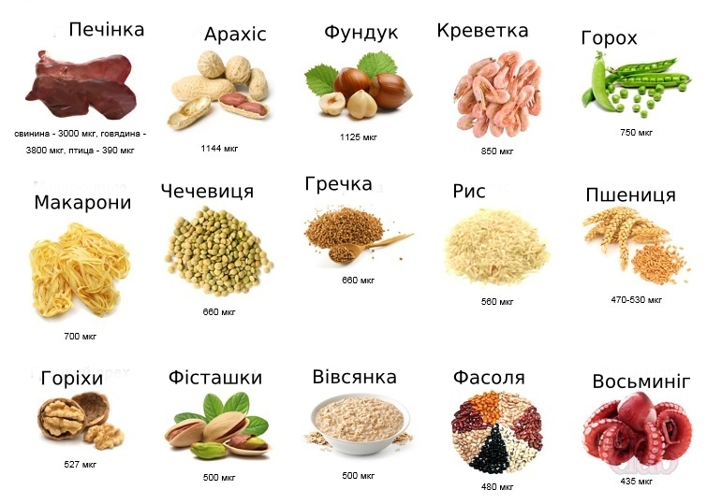

Slide 28
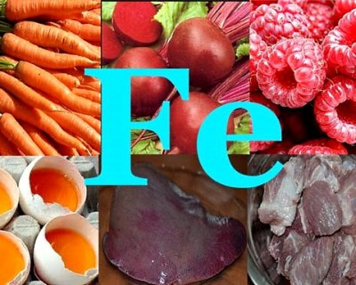
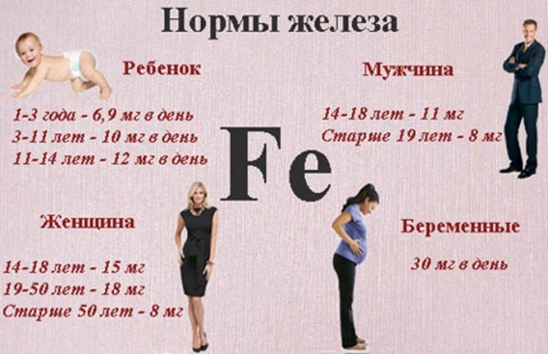
Залізо входить до складу ряду білків, в тому числі — гемоглобіну.
Залізо входить до складу ферментів-цитохромів. Вони беруть участь у всіх детоксикаційних процесах — знешкоджують шкідливі речовини.
Залізо необхідно:
для функціонування ендокринної системи, щитоподібної залози;
синтезу ДНК, білків, ферментів, м’язів, - процесу ділення клітин, підтримання імунітету.
Бере участь в енергетичному обміні та окислювально-відновних реакціях

Slide 29
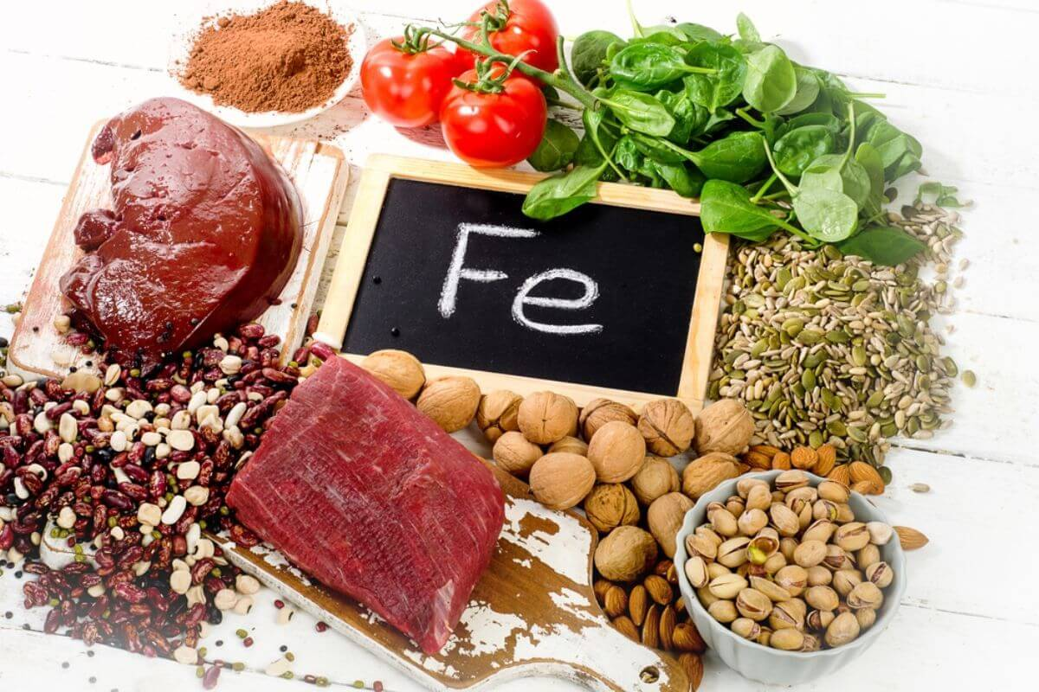
Загальними ознаками залізодефіциту є:
Хвилясті і ламкі нігті
Випадання волосся
Сухість шкіри гомілок
Сухість шкіри стоп
Стоматит, виразки в ротовій порожнині
Сухість у роті, виразки в куточках рота
Синдром «неспокійних ніг»
Тахікардія, серцебиття
Блідість шкіри, швидка поява синців
Синці під очима
Мерзлявість, холодні кінцівки
Слабкість, зниження продуктивності в спорті та навчанні

Slide 30
